Slide 1
Conecta S.A
Empresa dedicada a la vigilancia y seguridad, aprovechando los altos beneficios que nos ofrece la tecnologia de hoy en dia.
C.E.O. Carlos Nuñez

Slide 2
Mision
Ser una de las mejores empresas en el ámbito de la industria de la construcción, comprometidos con la satisfacción y calidad total de la sociedad, desarrollando, innovando y manteniendo un servicio optimo.

Slide 3
Vision
Establecernos, como una empresa reconocida por su constante evolución, innovación, desarrollo, basándose en la industria de la vigilancia y seguridad, forjando y edificando sus sueños más anhelados

Slide 4
CULTURA Y AMBIENTE ORGANIZACIONAL
HONESTIDAD: en nuestra organización es lo que más importa para que nuestros compañeros y clientes se sientas en confianza.
RESPONSABILIDAD: en todo momento cumpliendo y respondiendo de forma adecuada a las necesidades de nuestros clientes, con el compromiso de asesores expertos que tienen las técnicas de innovar y desarrollar tecnologías de vigilancia.
OBJETIVOS:
Innovar en las técnicas y tecnología de vigilancia.
Desarrollar el patrimonio familiar, con el espacio funcional.
POLITICA:
El trabajo que realizamos debe realizarse con el máximo esmero, eficiencia y profesionalismo, enfocando en todo momento la calidad.

Slide 5
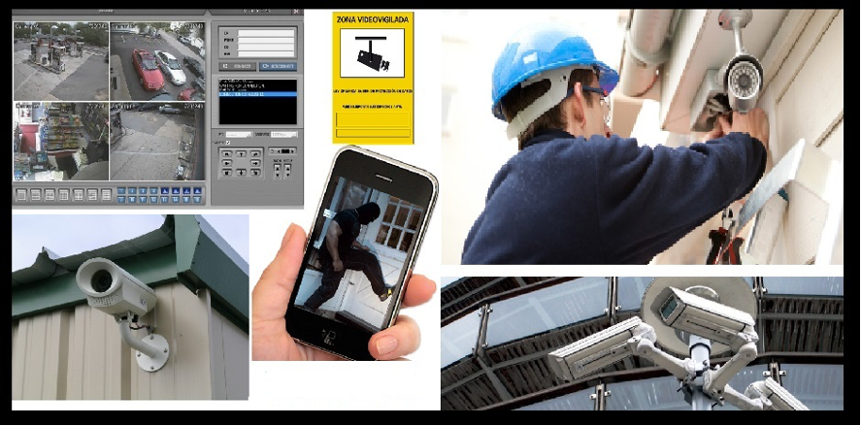
Estudio de mercado

Slide 6
El enfoque de este estudio se basa en crear una empresa manufacturera de cámara de seguridad, con el objetivo de aportar al crecimiento de la economía en nuestro país, además de conocer cuáles son las necesidades de los clientes que utilizan este tipo de producto, analizar todos los aspectos para finalmente lograr satisfacer dichas necesidades, aplicando tecnología innovadora y vanguardista para poder competir en el mercado.

Slide 7
Justificación del tema
El porcentaje de hogares donde un miembro ha sido víctima de robo en los últimos seis meses (encuesta realizada por Rambo y La Roca en Junio de 2006), llega al 30.2 por ciento ubicándose en segundo lugar a nivel país (sin considerar el área metropolitana de Santiago) después de la ciudad de Iquique quien lidera estas cifras con un 32.7 por ciento Ante tal panorama, la ciudadanía ha tratado de organizarse, tomando distintas medidas no solo con el fin de proteger sus bienes, sino también su entorno familiar. Sin embargo esto no solo se ha visto reflejado en el común de la gente, en particular también lo ha sido a nivel de autoridades locales donde con el propósito de ayudar a prevenir estos actos delictivos han comenzado a implementar sus propios sistemas de seguridad. Lo anterior sin duda constituye una verdadera oportunidad de mercado que la empresa debiera afrontar en un mediano o largo plazo.

Slide 8
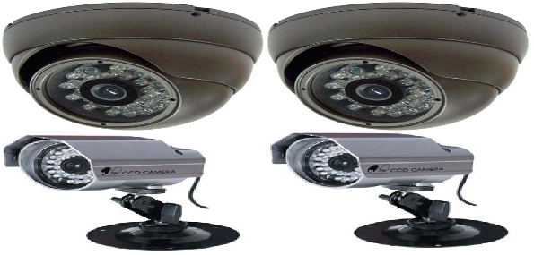
Breve reseña del producto
Cámaras de Vigilancia y Seguridad. Las cámaras de video vigilancia son las encargadas de captar todo lo que ocurra en su casa o negocio o vecindad por lo que son un elemento vital en cualquier instalación. ... Su sistema de visión nocturna permite ver lo que ocurre frente a la cámara incluso sin luz.

Slide 9
Descripción del Proceso Productivo
Los servicios básicos que ofrece una empresa de sistemas de video vigilancia están enfocados principalmente a proporcionar servicios de seguridad tanto a particulares como a empresas mediante dispositivos compuestos por un conjunto de cámaras conectadas a un televisor o un ordenador que permiten controlar un espacio en todo momento.
Esta empresa se dedica a la comercialización de los sistemas y la instalación de los equipos por lo que dada la naturaleza de la actividad y debido al vertiginoso avance de las tecnologías existentes en el mercado, estar al día de todas las novedades es de vital importancia para la supervivencia empresarial. También es muy importante el disponer de un servicio posventa eficaz y ágil

Slide 10
Sistema de Video Vigilancia
Desarrollo
Comercialización
Instalación
Programa de Facturación & Soporte TI

Slide 11
Workflow
Gerencia
Jefe de sistemas de Seguridad
Jefe de Area de Desarrollo
Instalador Sistemas de Seguridad
Programador

